Slide 1
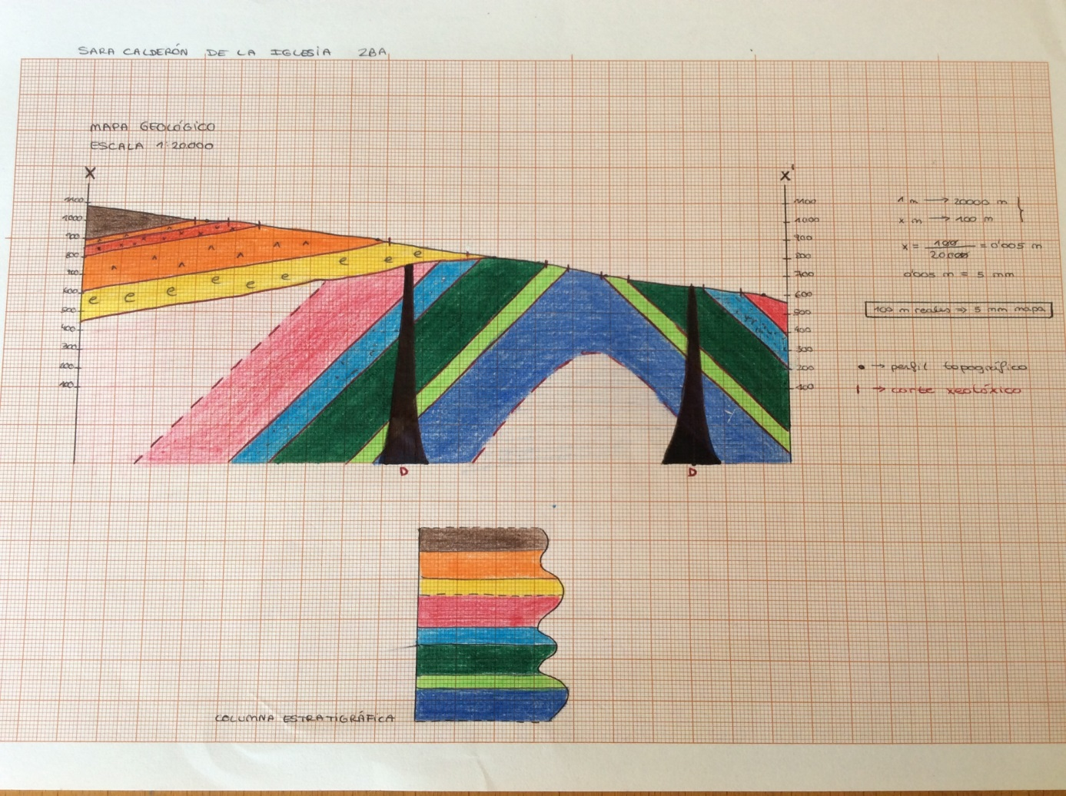
MAPAS E CORTES XEOLÓXICOS

Slide 2
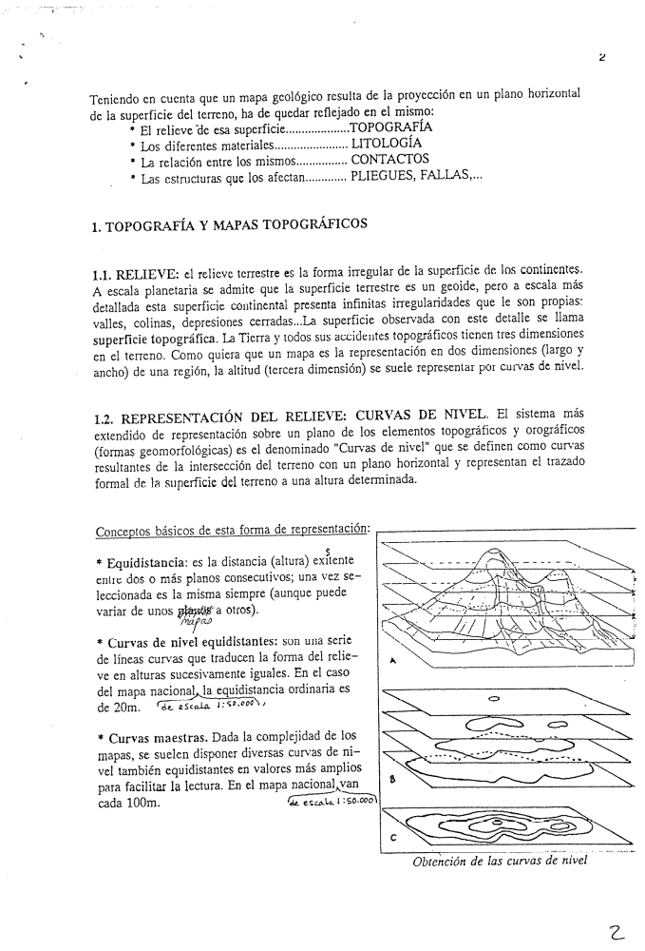
Obtención de curvas de nivel

Slide 3
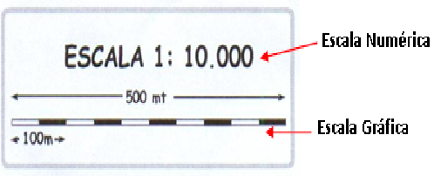
Escalas numéricas e gráficas

Slide 4
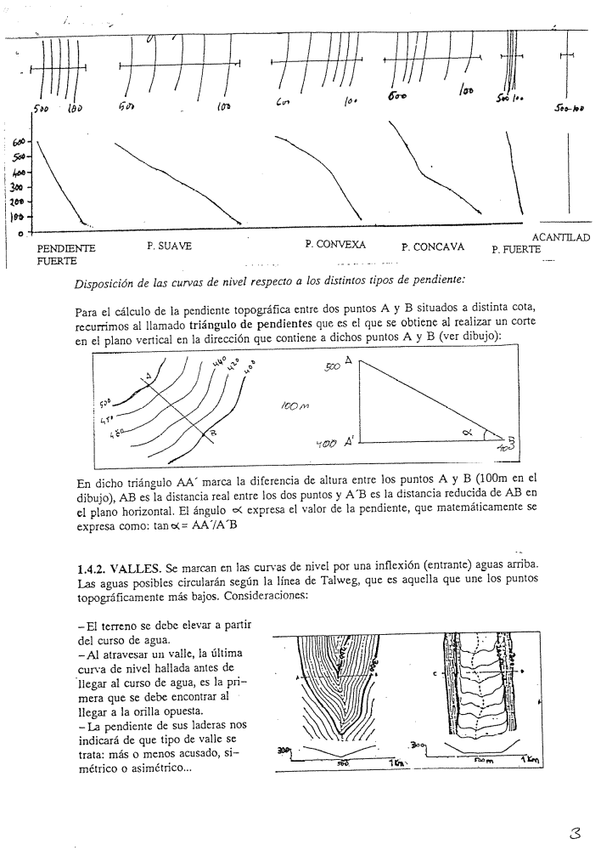
Tipos de pendente

Slide 5
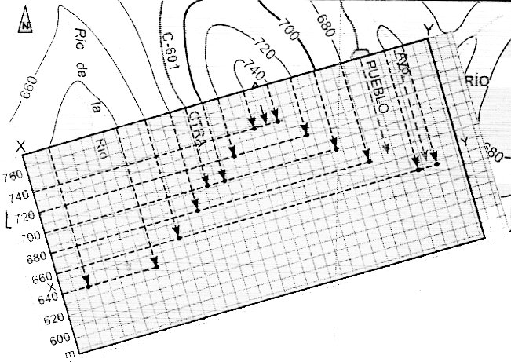
Como se fai un perfil topográfico?

Slide 6
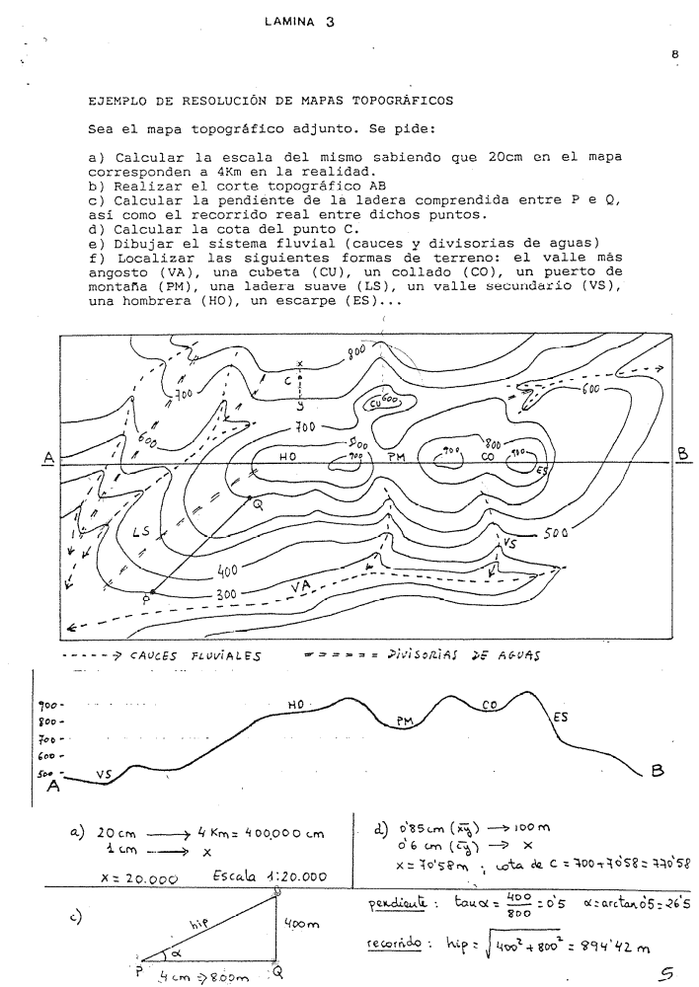
Exercicios en mapa: pendente, distancia,…….

Slide 7
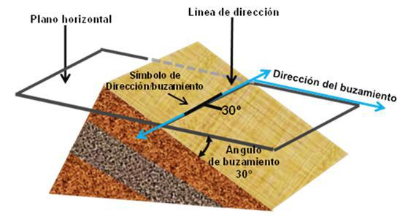
Rumbo o dirección, dirección de buzamento e buzamento dunha capa

Slide 8
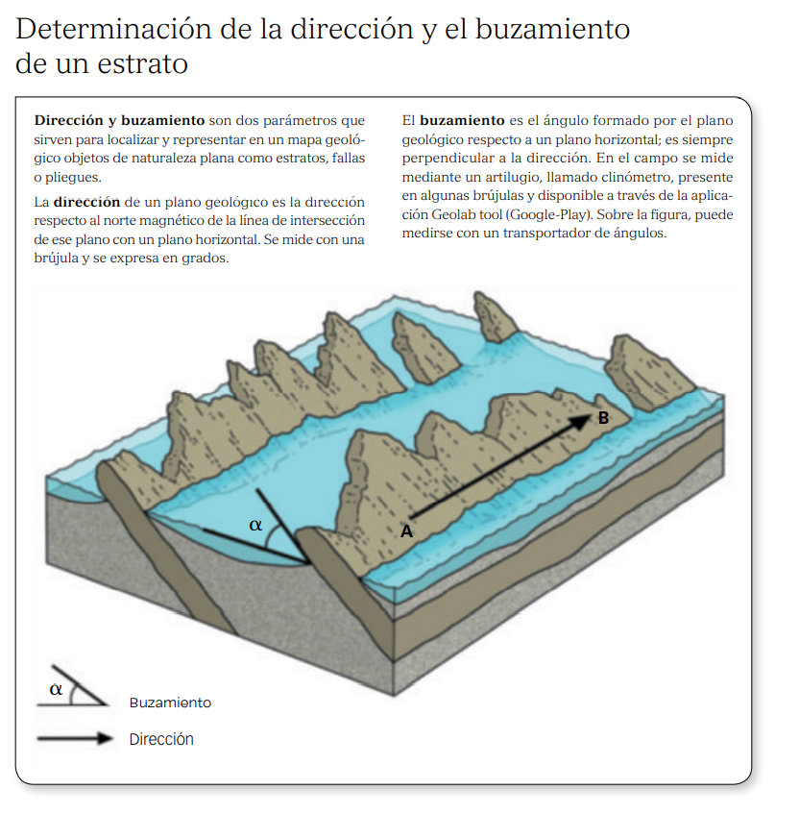
Rumbo o dirección, dirección de buzamento e buzamento dunha capa

Slide 9
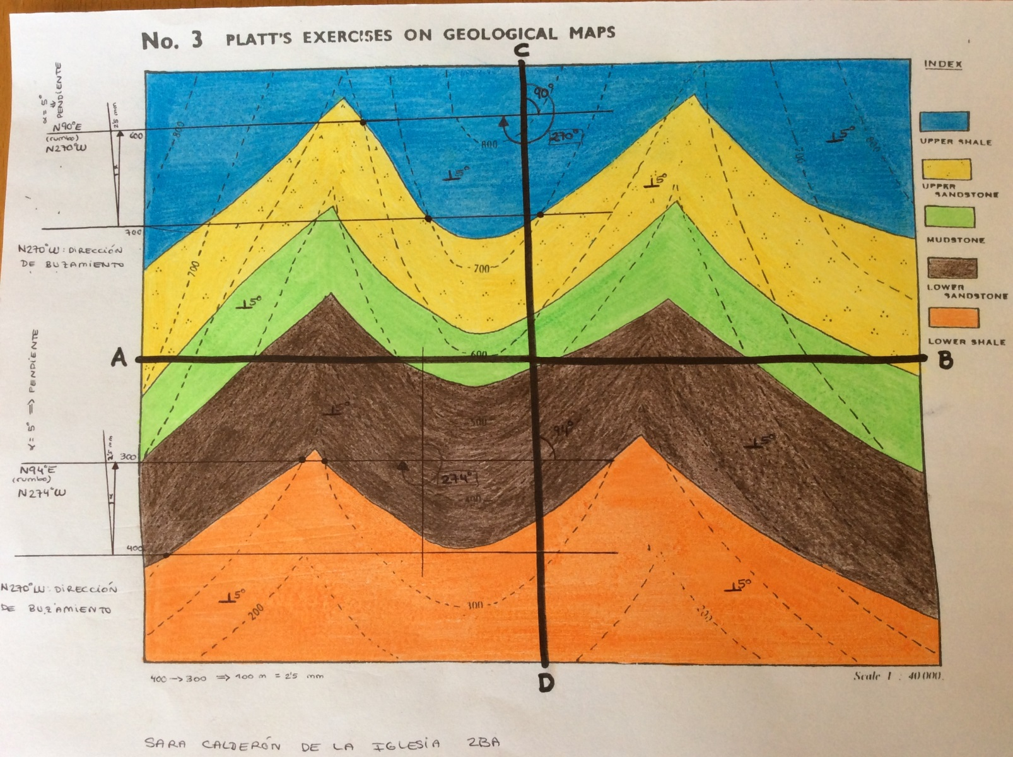
Mapa xeolóxico 1(Sara Calderón)

Slide 10
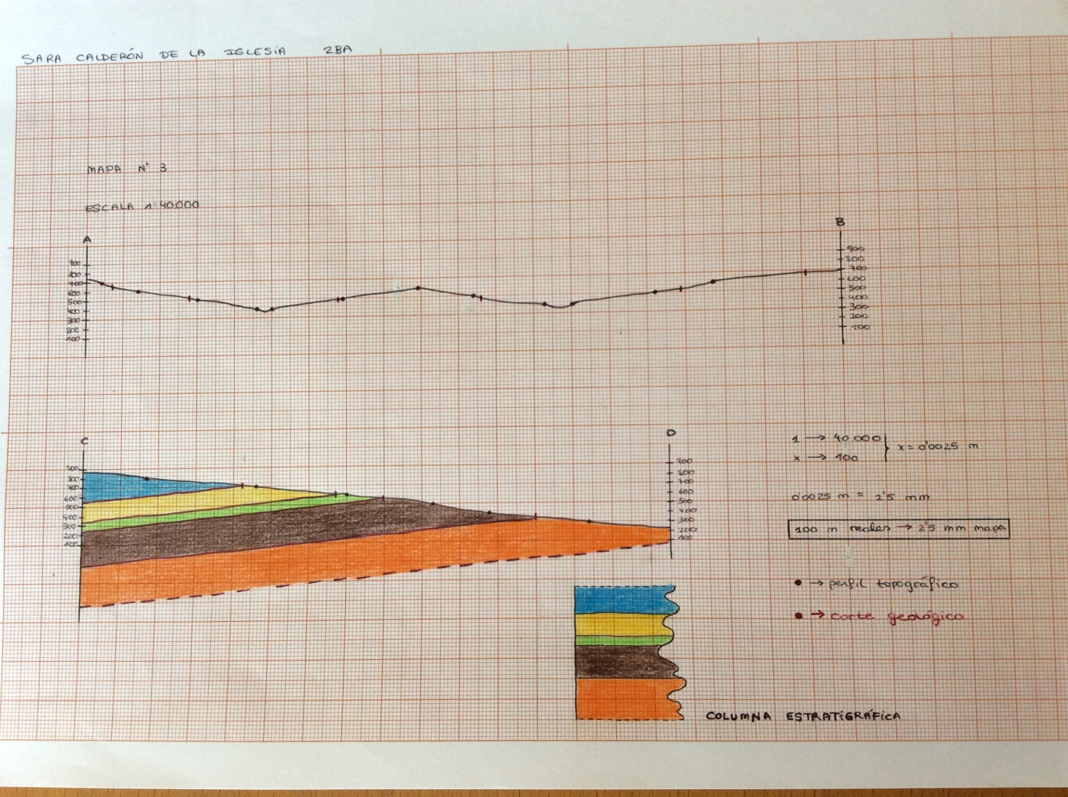
Corte xeolóxico 1 (Sara Calderón)

Slide 11
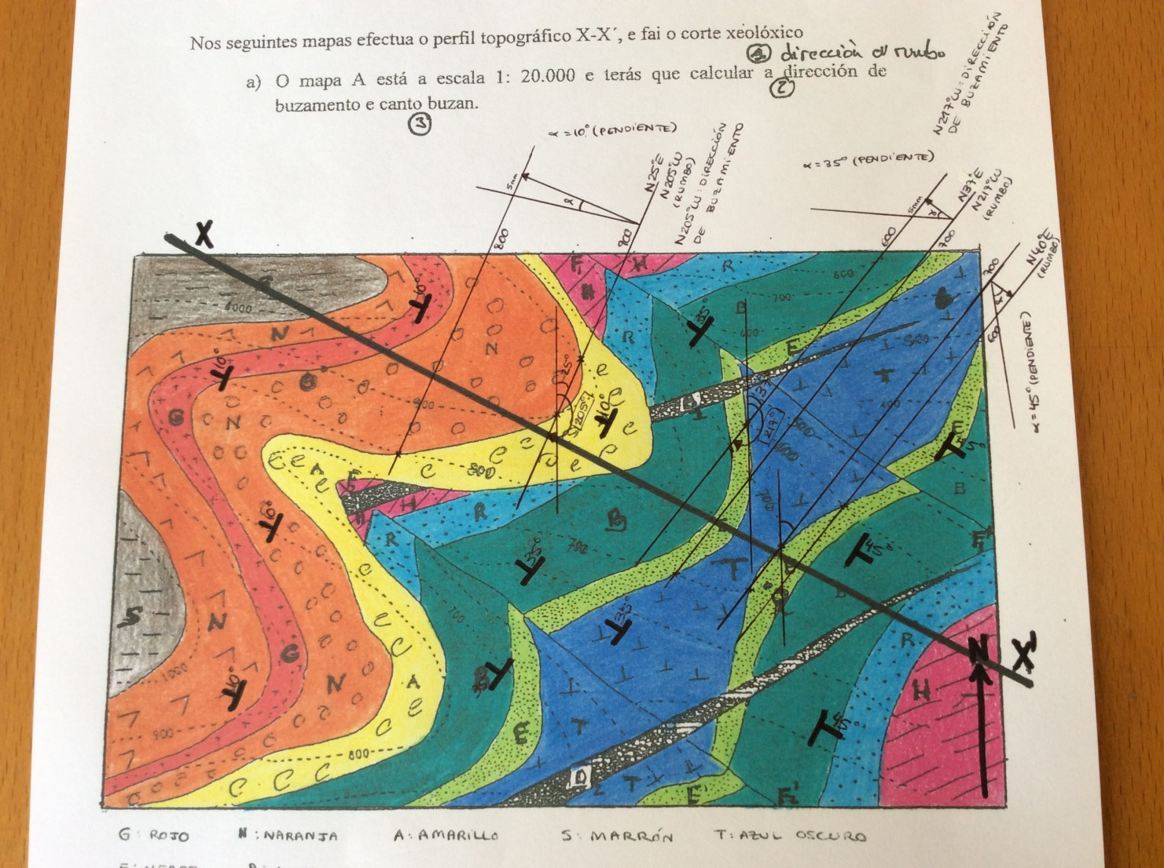
Mapa xeolóxico 2 (Sara Calderón)

Slide 12

Corte xeolóxico 2 (Sara Calderón)

Slide 13
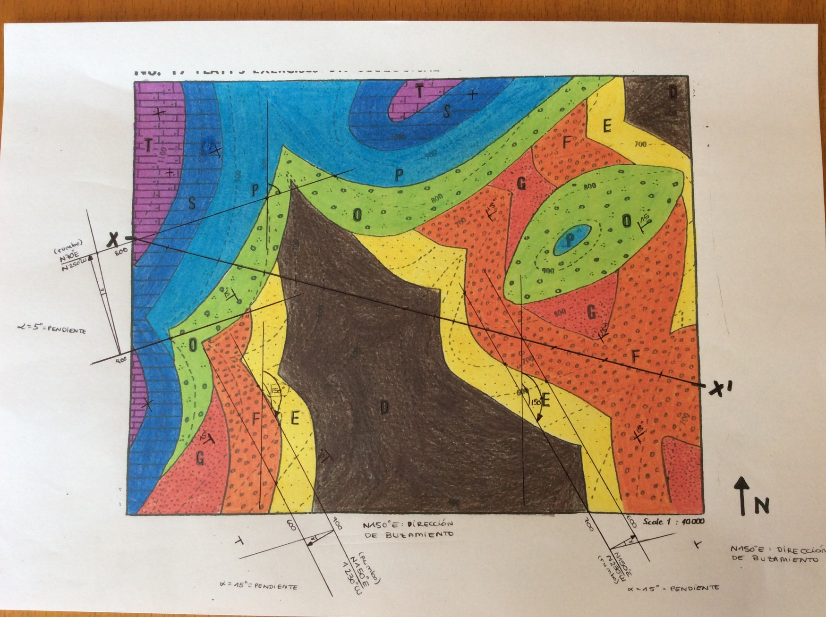
Mapa xeolóxico 3 (Sara Calderón)

Slide 14
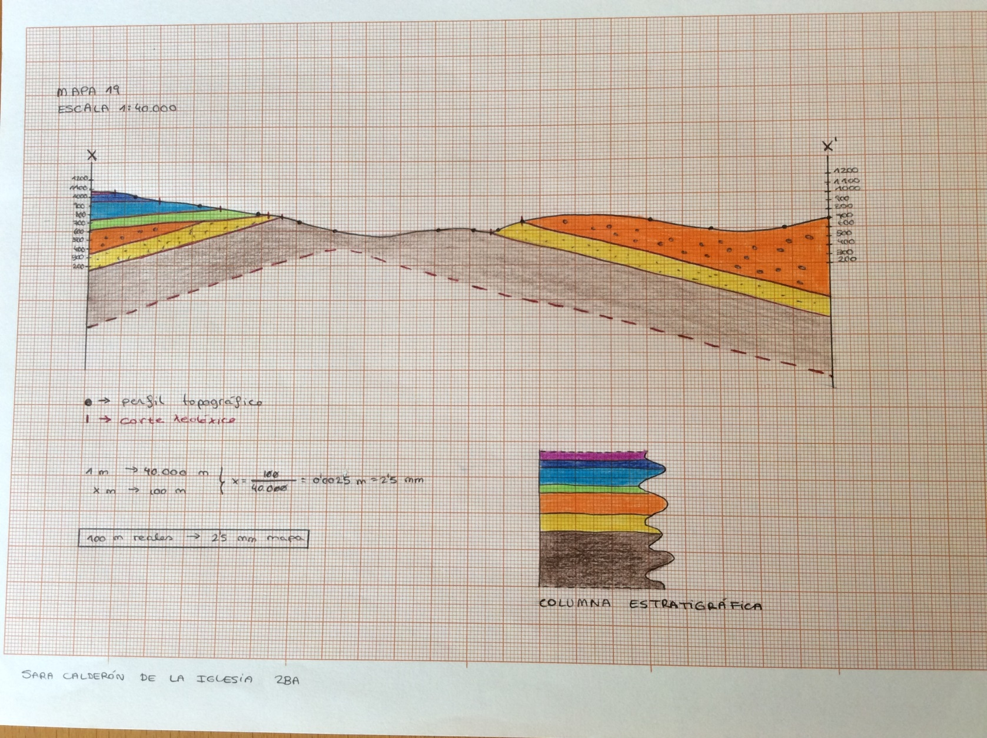
Corte xeolóxico 3(Sara Calderón)

Slide 15
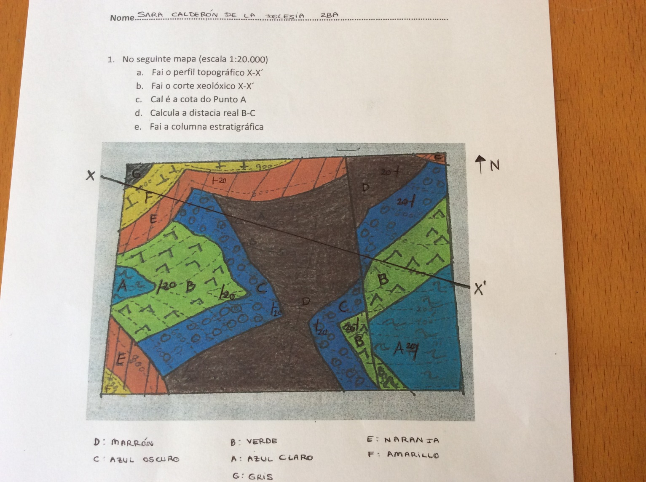
Mapa e exame 4

Slide 16

Corte e solución 4

Slide 17
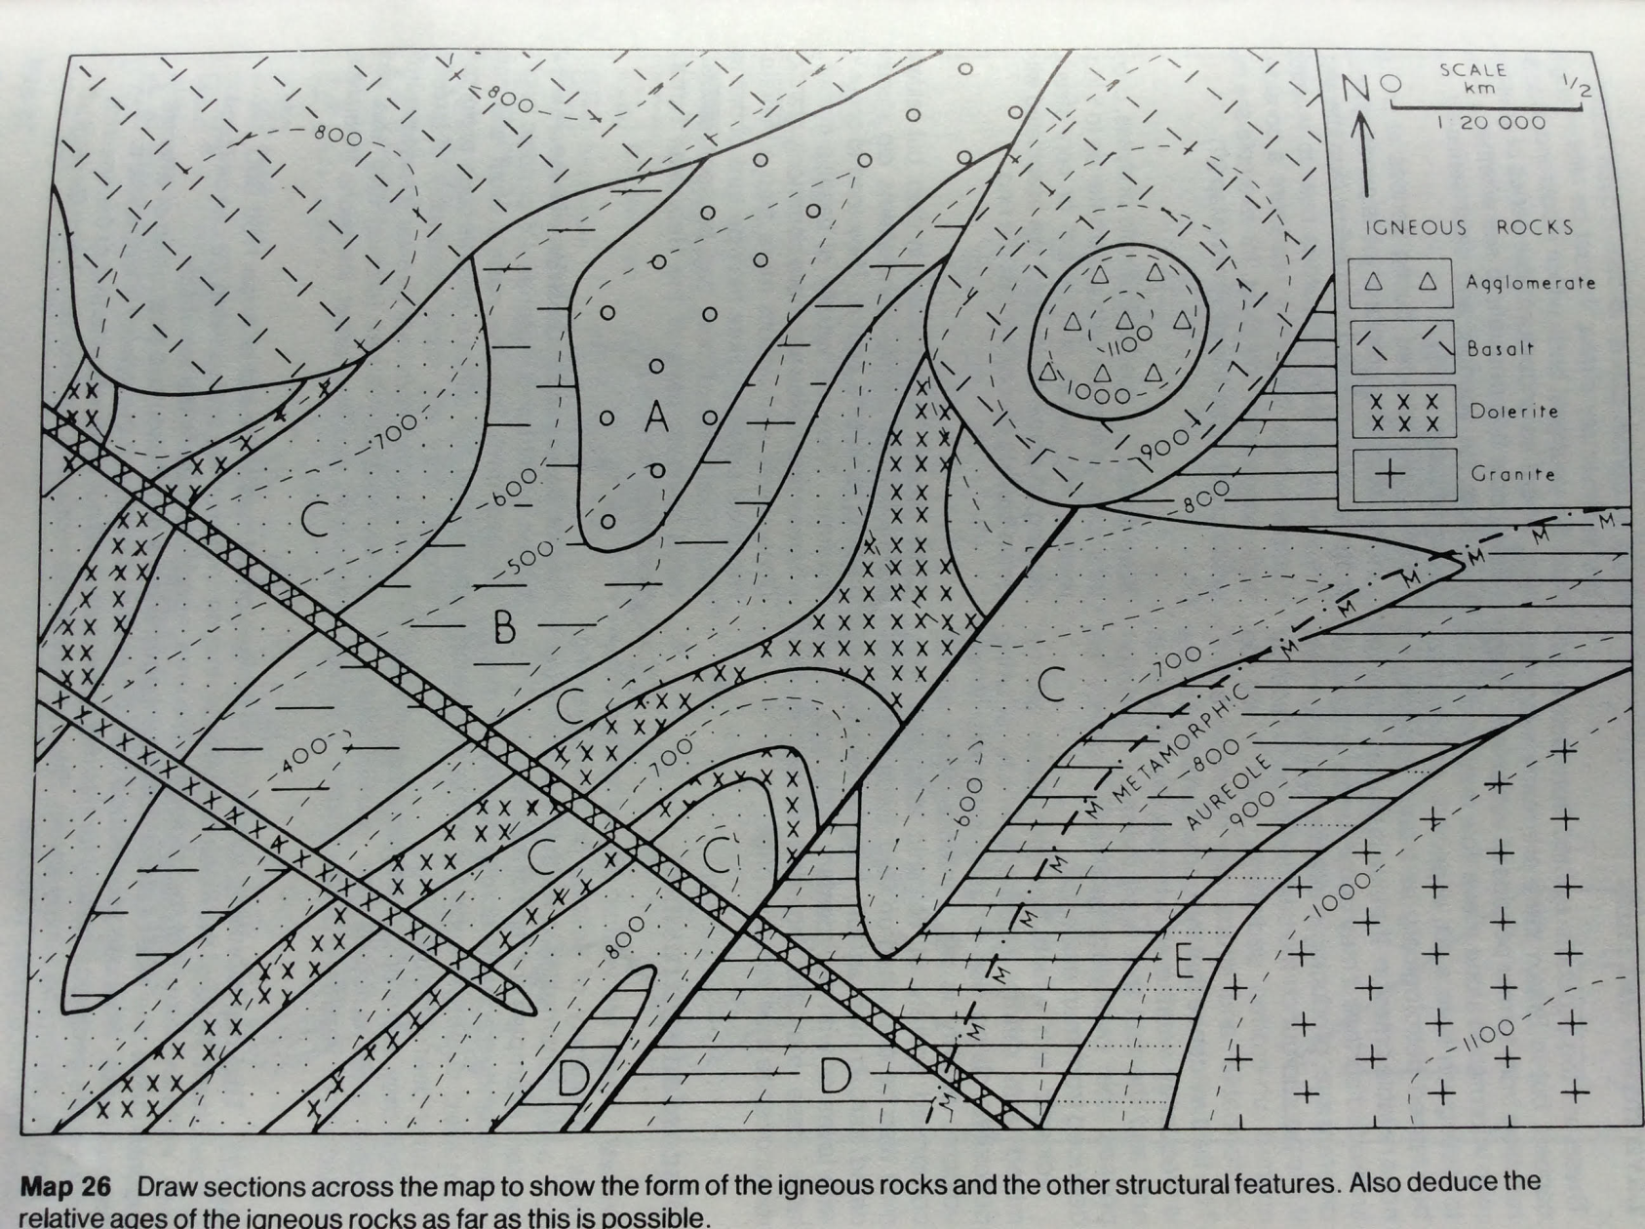
Mapa xeolóxico

Slide 18
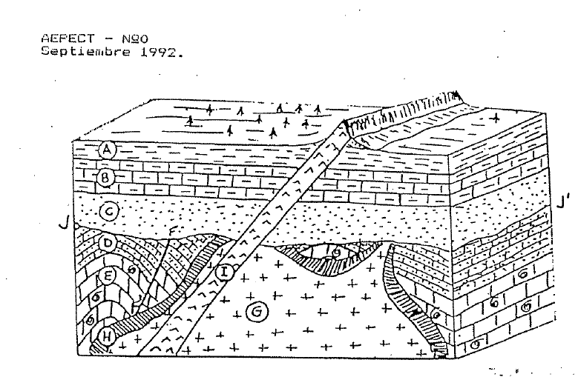
Corte xeolóxico 5

Slide 19
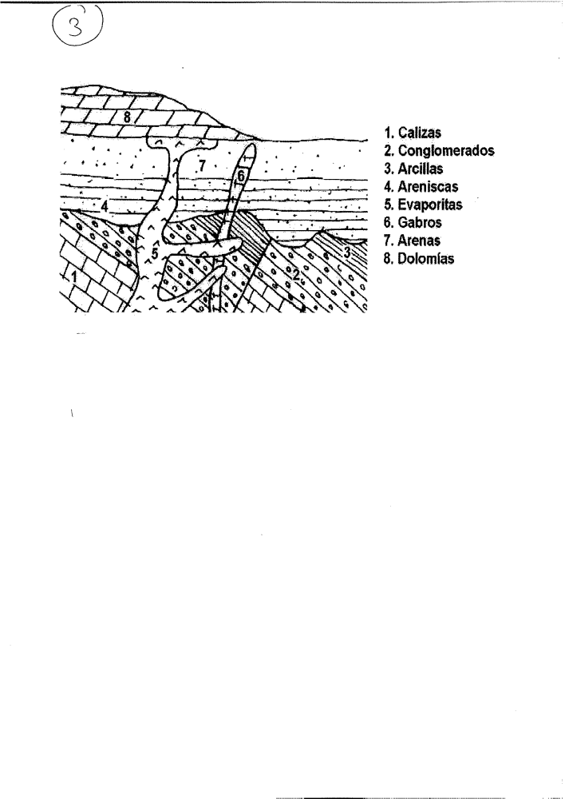
Corte xeolóxico 6

Slide 20
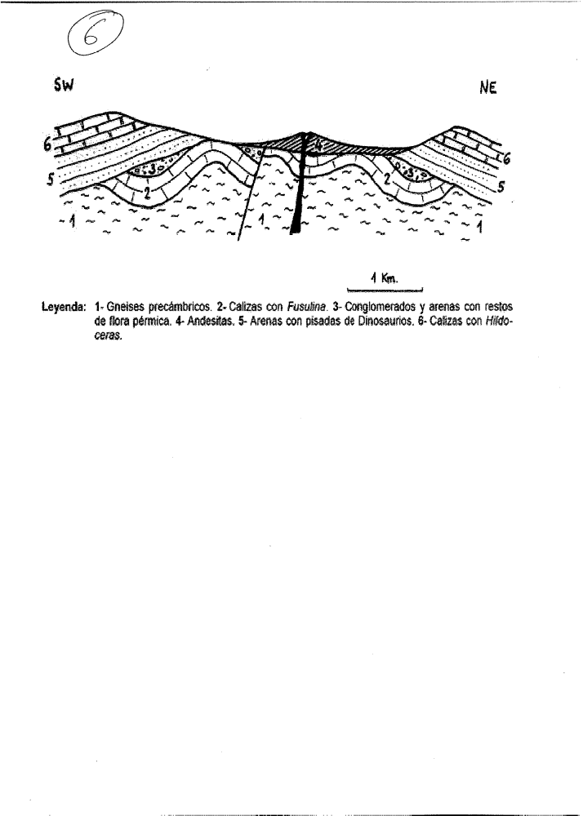
Corte xeolóxico 7

Slide 21
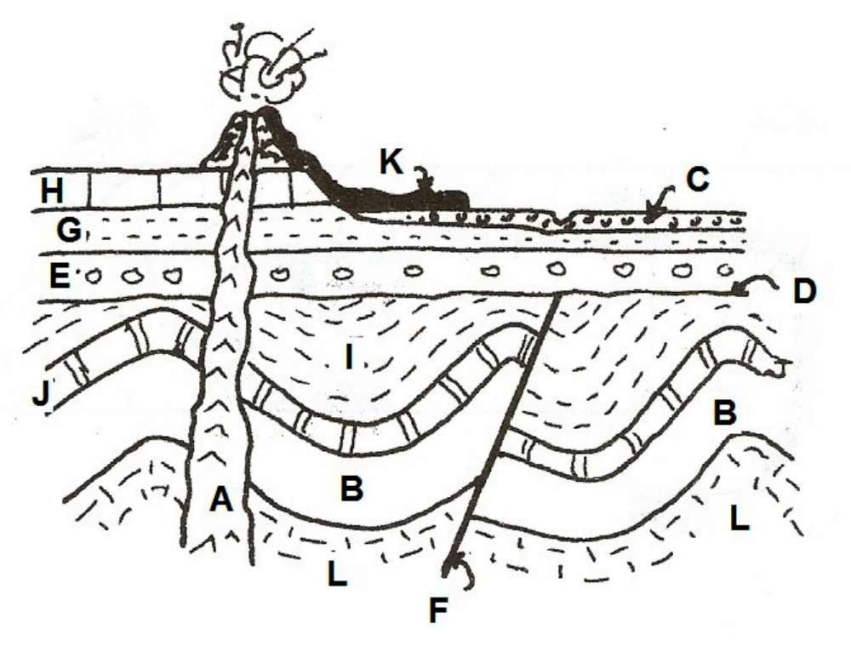
Corte xeolóxico 8

Slide 22
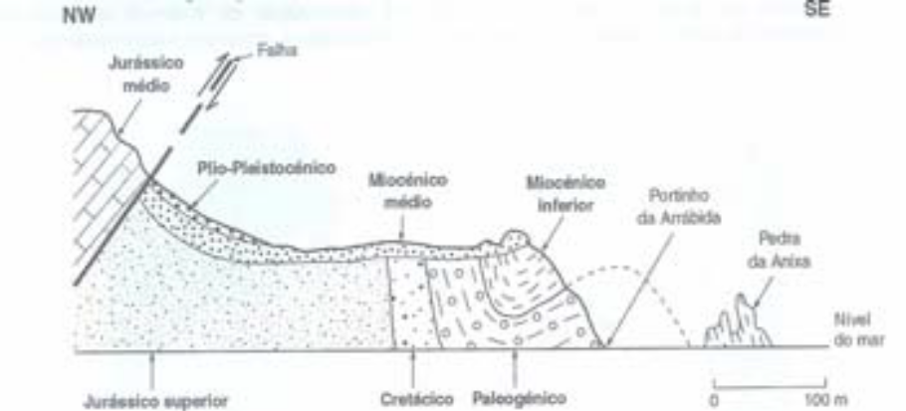
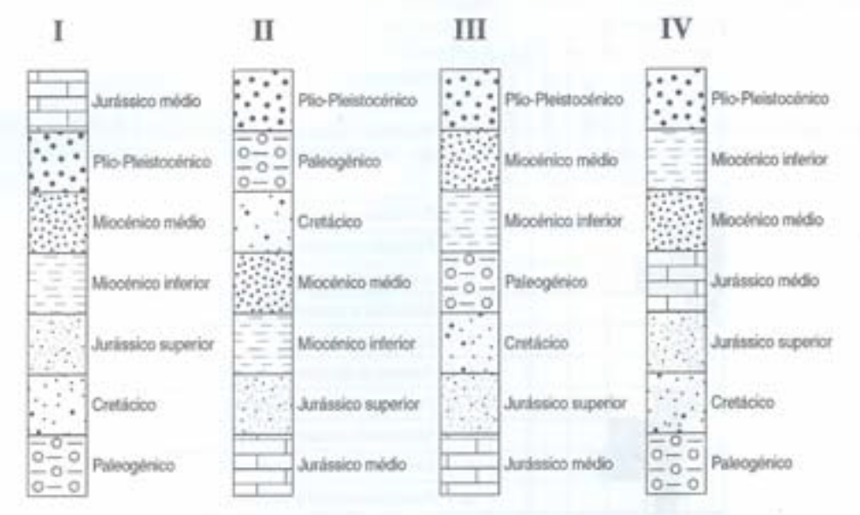
Corte xeolóxico 9
Cuál de las columnas
estratigráficas es posible
en un corte como el que
aparece en la figura?

Slide 23
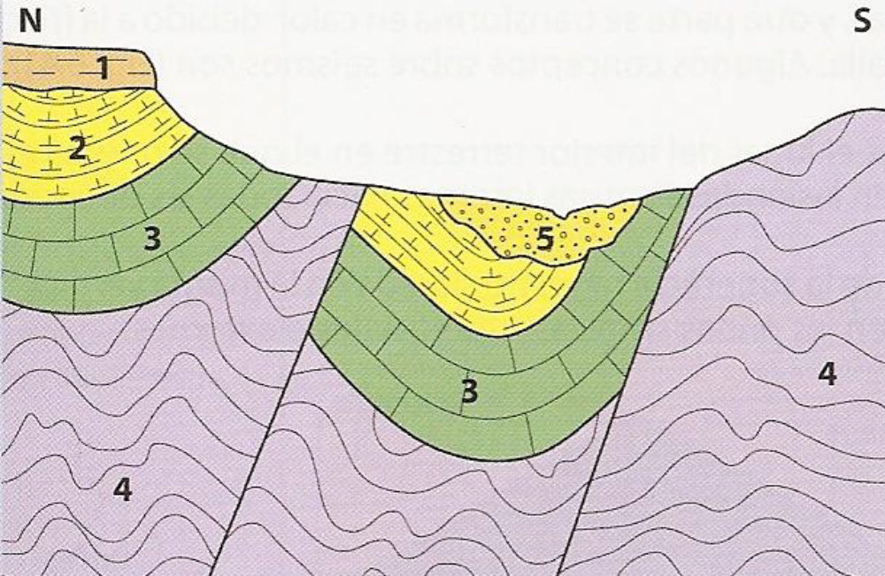
Observa el siguiente corte geológico y contesta a las preguntas: a) Ordena los materiales cronológicamente desde el más antiguo al más moderno. b) ¿De qué tipo son las fallas F1 y F2? Razona la respuesta. c) ¿Según qué estructura de deformación se disponen los materiales 2 y 3? d) Reconstruye la secuencia de los acontecimientos geológicos del corte. e) Si tuvieras que construir una pequeña urbanización de chalets en este área, ¿qué zona elegirías? ¿Por qué? Señala en el corte el lugar elegido.
LENDA
1: Areniscas 4. Pizarra
2: Margas 5. Conglomerados e arenas.
3: Caliza

